Slide 1
Pečatiranje završnih dokumenata kroz ISVU eDiplome

Slide 2
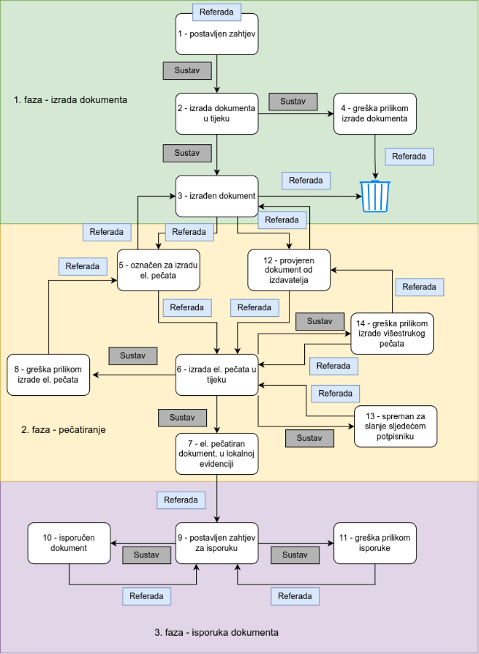
Faze izrade završnih dokumenata
Izrada završnih dokumenata je zamišljena u 3 faze
Generiranje dokumenata
Provjera ispravnosti podataka i prijeloma na PDF dokumentu
Elektroničko pečatiranje dokumenata
Povezivanje s Certilia sustavom za izradu elektroničkog pečata
Isporuka dokumenata nosiocima (studentima)
Na e-mail adresu

Slide 3
Modul za izradu završnih dokumenata eDiplome
Izbornici odgovaraju fazama izrade dokumenata:
Generirani dokumenti
Dokumenti za el.pečatiranje
Dokumenti za višestruki el. Pečat
Isporuka dokumenata
Lokalna evidencija
Arhiva svih do sada el. pečatiranih dokumenata na visokom učilištu
Pretraživanje lokalne evidencije
Generiranje testnog dokumenta

Slide 4
Završetak studija studenta (ISVU Studiji i studenti)

Slide 5
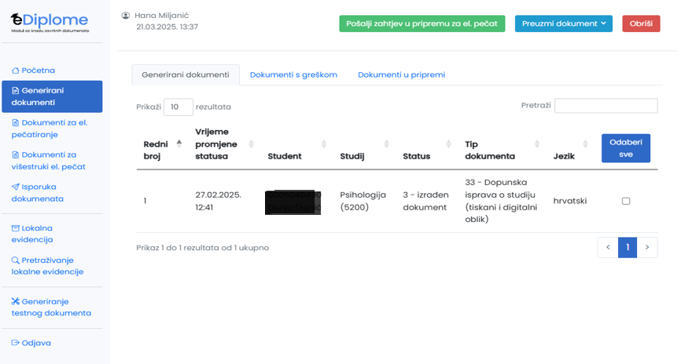
Generirani dokumenti (eDiplome)
Akcije
Kartice
Odabir zahtjeva
Jedan ili više zahtjeva
Izbornik

Slide 6
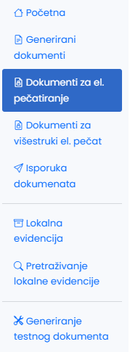
Dokumenti za el. pečatiranje (eDiplome)
Odabir zahtjeva

Slide 7
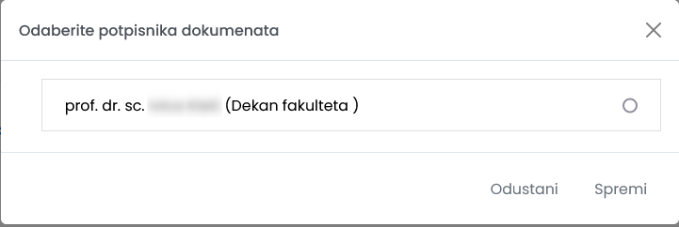
Slanje drugoj osobi na pečatiranje
Izrada el. pečata na Certilia mobilnoj aplikaciji
Ponuđene osobe su one koje obnašaju dužnost
potpisnika vrste dokumenata 32 i 33
+
dužnost 187 - ovlašteni predstavnik pravne osobe za izradu kvalificiranog elektroničkog pečata

Slide 8
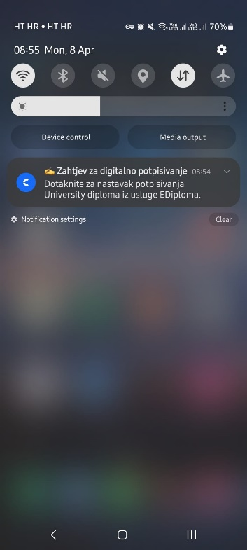
Izrada elektroničkog pečata - Certilia portal i Certilia mobilna aplikacija

Slide 9
Nakon uspješno izrađenog elektroničkog pečata
Zahtjev ulazi u lokalnu evidenciju izdanih dokumenta
Vidljiv u prozoru Lokalna evidencija
Zahtjev je spreman za slanje na e-mail studenta
Vidljiv u prozoru Isporuka dokumenta
Promjena e-mail adrese je moguća kroz prozor Lokalna evidencija
Jednom dnevno se novi zapisi iz lokalne evidencije šalju u ISeVO
U lokalnoj je evidenciji moguće napraviti pretraživanje prema razini studija, vrsti dokumenta, jeziku dokumenta te vremenskom periodu, te je rezultate moguće prikazati u izvještaju, odnosno izvesti u Excel datoteku

Slide 10
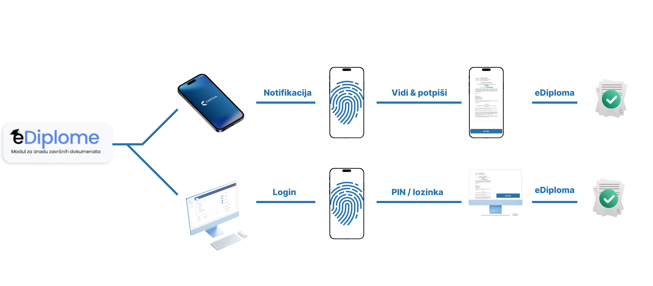
Proces elektroničkog pečata / potpisa

Slide 11
Karakteristike procesa
Računalo
Potpisnik se jednokratno prijavljuje (do isteka sesije/odjave/zatvaranja browsera)
Korisnik u browseru ostvaruje uvid u sve dokumente koje potpisuje
Reusable link vrijedi 24h / do potpisivanja
Mobitel
Notifikacija stiže u realnom vremenu
Korisnik na mobitelu ostvaruje uvid u sve dokumente koje potpisuje
Potpisnik ne mora odmah potpisati (zahtjev za potpis 24h dostupan u Certilia)
Dokumenti se automatski vraćaju u aplikaciju eDiplome
Nema dodatne prijave (koristi se postojeća prijava korisnika na mobitelu zaštićena lokalnom biometrijom)
Nije nužan unos Lozinke/PIN-a certifikata (korisnik može zapamtiti lozinku – aplikacija ju štiti biometrijom)

Slide 12
Realizirana unaprijeđenja procesa
Povećano ograničenje na broj dokumenata do 200
Veličina datoteka do 50MB
Dodavanje vizuala bez/sa opcijom stranice
Ubrzanje procesa potpisivanja
Inicijalna aktivacija ključa 4-5 sek.
50+ dokumenata po sekundi
Ideje? Prijedlozi?

Slide 13
Certilia API u drugim procesima / aplikacijama ?
Moguća primjena u drugim aplikacijama fakulteta/sveučilišta
Brza aktivacija na https://developer.certilia.com
300 000+ Certilia korisnika (besplatna uz eOI)
Digitalna studentska iskaznica je u Certilia aplikaciji
Studenti aktivni Certilia korisnici
Prehrana u menzama
Potvrde o studiranju iz aplikacije
Potpisivanje ugovora – studentski rad
Potrošnja subvencije…

Slide 14
Hvala na pozornosti
Centar potpore ISVU-a
isvu@srce.hr

